Slide 1
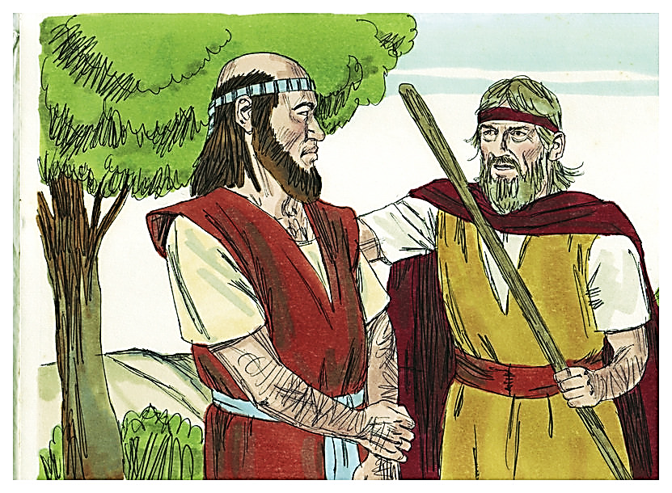
2 Reyes
Unidad 13: El Profeta Eliseo
Estudio 40:
Dios Provee Líderes Espirituales
(2 Reyes 1.1 a 3.27)
22 de octubre de 2013

Slide 2

Contexto
2 Reyes
  1.1 a 3.27

Slide 3

Versículo Clave:
“Mas Josafat dijo: ¿No hay aquí profeta de Jehová, para que consultemos a Jehová por medio de él? Y uno de los siervos del rey de Israel respondió y dijo: Aquí está Eliseo hijo de Safat, que servía a Elías.”
(2º Reyes 3.11, RVR60)

Slide 4
Bosquejo de Estudio
Elías anuncia y confirma el final de Ocozías
  2 Reyes 1.15-17
Eliseo sucede a Elías como profeta de Dios
  2 Reyes 2.9-18
Eliseo predice la victoria de Israel sobre Moab
  2 Reyes 3.4-12, 17-19

Slide 5
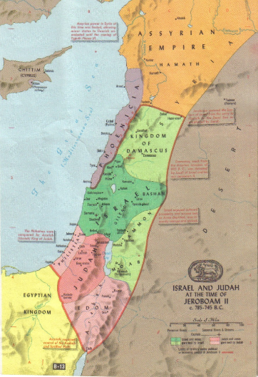
El propósito de 2 de Reyes
2 Reyes
El propósito del autor fue elaborar la historia de los reinos de Judá, Israel y sus vecinos dentro del contexto de la providencia divina, por eso aparecen los acontecimientos religiosos tanto como los hechos seculares.
5

Slide 6
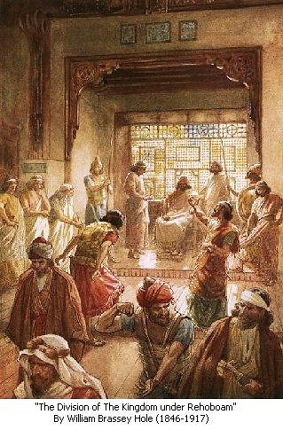
El propósito de 2 de Reyes
2 Reyes
El autor tomó en cuenta el hecho de que las naciones experimentaron sus altibajos dentro de una convicción en que, al fin y al cabo, Dios estaba en control del destino de cada nación y rey.
6

Slide 7
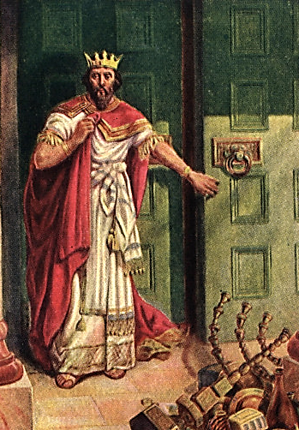
El propósito de 2 de Reyes
2 Reyes
El autor tuvo celo para comentar sobre los efectos de las acciones de cada rey en relación con Dios y sus mandamientos.
Por eso, encontramos el resumen de las actividades de cada rey con las palabras: “E hizo lo malo (o lo bueno)ante los ojos de Jehová”.
7

Slide 8
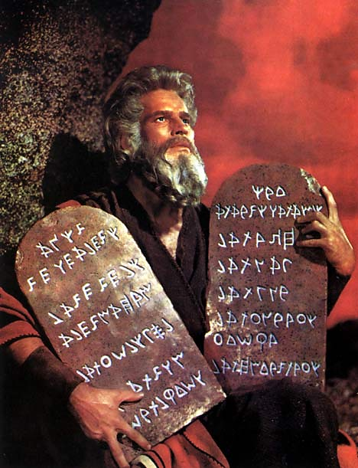
El propósito de 2 de Reyes
2 Reyes
Los reyes se evaluaron, no por sus capacidades civiles ni seculares, ni por sus relaciones con los ciudadanos, sino desde la perspectiva del Rey supremo y las leyes establecidas en forma sobrenatural por medio de Moisés.
8

Slide 9
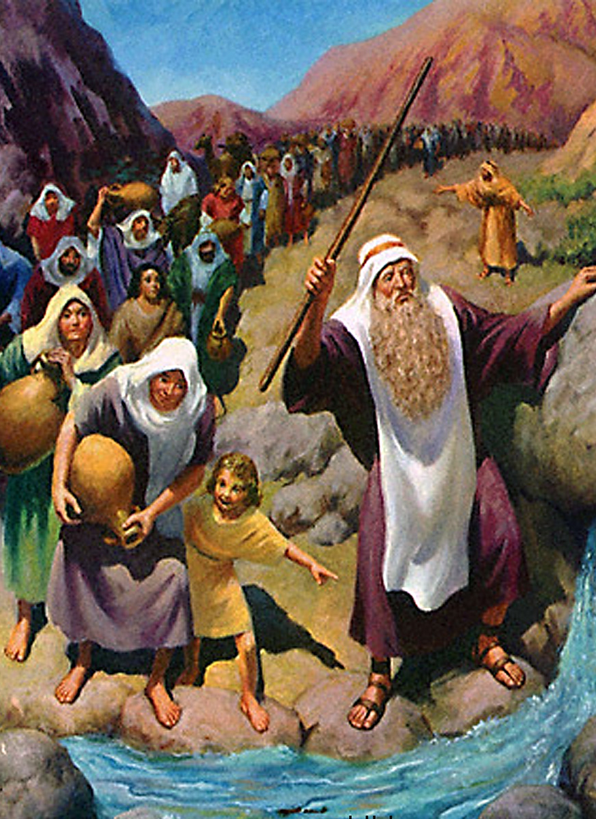
El propósito de 2 de Reyes
2 Reyes
El autor quería demostrar cómo en la historia la prosperidad o la caída de naciones, tanto el fervor espiritual o el menoscabo moral y espiritual, se debía al grado de la fidelidad del rey en obedecer las leyes de Dios y de reconocer a Dios como el Autor de la prosperidad o de la caída.
9

Slide 10
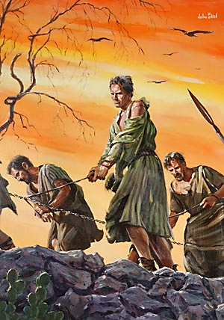
El propósito de 2 de Reyes
2 Reyes
Relató el hecho de que los sufrimientos del pueblo se atribuían al juicio de Dios por la desobediencia de los líderes y de los ciudadanos.
10

Slide 11
Los Énfasis de 2 Reyes
2 Reyes
Énfasis profético
  “Jehovah advertía a Israel y a Judá por medio de todos los profetas y de todos los videntes, diciendo: ‘Volveos de vuestros malos caminos y guardad mis mandamientos y mis estatutos, conforme a toda la ley que mandé a vuestros padres y que os envié por medio de mis siervos los profetas.” – 2 Reyes 17.13
11

Slide 12
Los Énfasis de 2 Reyes
2 Reyes
La condenación de las religiones falsas
  La condenación de la idolatría es otro tema prominente en Reyes. Hay varias referencias a los reyes que no acabaron con los lugares altos para la adoración pagana. Varios de los reyes montaron batallas en contra de la idolatría, pero otros aceptaron la coexistencia de estos altares paganos.
12

Slide 13
Los Énfasis de 2 Reyes
2 Reyes
El interés de Dios por su pueblo
  El autor de este libro relata el interés de Dios en que las naciones de Israel y Judá mantuviera su fidelidad espiritual hacia el Ser Supremo. Para el autor, todo lo que hicieron los varios reyes se podría filtrar en el prisma de la soberanía de Dios y su providencia, que obraba por encima de las decisiones humanas.
13

Slide 14
Los Énfasis de 2 Reyes
2 Reyes
La reforma religiosa de la nación
  El autor hace hincapié en el concepto de la retribución divina por los pecados que el pueblo había cometido y las recompensas de prosperidad, paz y longevidad para los que fueron fieles a las enseñanzas de Jehová.
14

Slide 15
¿Qué nos dice 2 Reyes hoy día?
2 Reyes
Sólo hay un Dios verdadero: Jehová
La condenación del pecado y la necesidad de un avivamiento moral y espiritual
Dios está listo para perdonar a los que se arrepienten y regresan a Él
15

Slide 16
Verdades proclamadas en 2 Reyes
2 Reyes
Énfasis profético
La condenación de las religiones falsas
El interés de Dios por su pueblo
La reforma religiosa de la nación
16

Slide 17
El período de los Reyes
Génesis hasta Abraham
Abraham hasta Josué
Los Jueces (hasta Samuel)
Los Reyes (Saúl hasta Joaquín)
Cautividad en Babilonia
Período Post-Exilio
Período Inter-testamentario
Nuevo Testamento
17

Slide 18
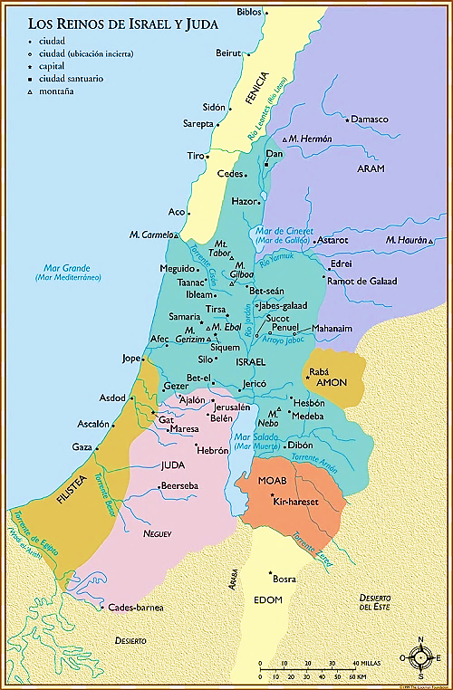
El período de los Reyes
En 2 Reyes se nos narra la historia final de los reinos de Judá e Israel.
18

Slide 19
Elías y Eliseo
Los ministerios de Elías y Eliseo a menudo se han puesto en contraste.
Elías fue un profeta fogoso que aparecía de súbito y con dramatismo, mientras que Eliseo fue un profeta pastor que ministró a la gente de una manera personal.
19

Slide 20
Elías y Eliseo
Elías pertenecía a las escabrosas montañas, Eliseo a los pacíficos valles.
Elías fue un siervo solitario, mientras que Eliseo disfrutaba del compañerismo con la gente.
20

Slide 21
Elías y Eliseo
En general, Elías fue un profeta de juicio que procuró hacer volver a la nación a Dios, mientras que Eliseo fue un ministro de gracia que llamó a «un remanente» antes de que la nación fuera destruida.
21

Slide 22
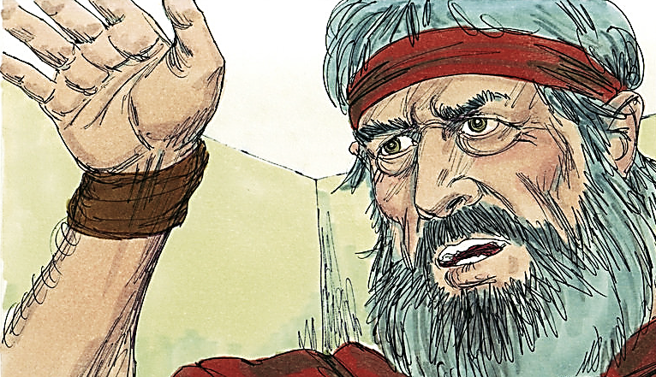
Elías anuncia y confirma el final de Ocozías 2 Reyes 1.15-17
22

Slide 23
Elías anuncia y confirma el final de Ocozías 2 Reyes 1.15-17
“Entonces el ángel de Jehová dijo a Elías: Desciende con él; no tengas miedo de él. Y él se levantó, y descendió con él al rey. Y le dijo: Así ha dicho Jehová: Por cuanto enviaste mensajeros a consultar a Baal-zebub dios de Ecrón, ¿no hay Dios en Israel para consultar en su palabra? No te levantarás, por tanto, del lecho en que estás, sino que de cierto morirás. Y murió conforme a la palabra de Jehová, que había hablado Elías. Reinó en su lugar Joram, en el segundo año de Joram hijo de Josafat, rey de Judá; porque Ocozías no tenía hijo.” (2º Reyes 1.15–17, RVR60)
23

Slide 24
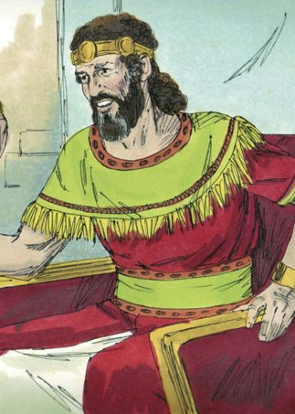
Elías anuncia y confirma el final de Ocozías 2 Reyes 1.15-17
1:1 Moab había sido sometido por David (2 Samuel 8:2).
Cuando el reino de Salomón fue dividido en Israel y Judá, Moab quedó bajo el dominio de Israel.
Después de la muerte de Acab, los moabitas se rebelaron y ganaron su independencia.
24

Slide 25
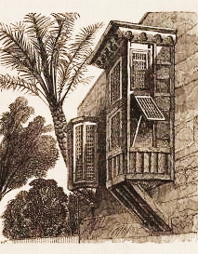
Elías anuncia y confirma el final de Ocozías 2 Reyes 1.15-17
1:2 El rey Ocozías cayó por la celosía de la azotea de su palacio en Samaria y quedó gravemente herido.
En lugar de suplicar al Señor por su salud, envió mensajeros a Baal-zebub dios de Ecrón, para ver si sanaría.
25

Slide 26
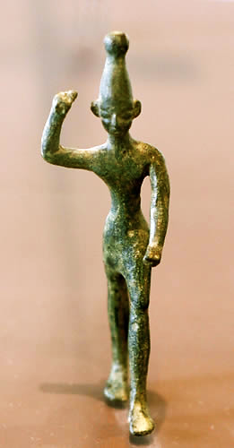
Elías anuncia y confirma el final de Ocozías 2 Reyes 1.15-17
El nombre verdadero de esta deidad siria era Baal-zebul (“señor de la vida”), pero los judíos se mofaban llamándole Baal-zebub (“señor de las moscas”).
En los días de Cristo, esta deidad se había convertido en un símbolo de Satanás.
26

Slide 27
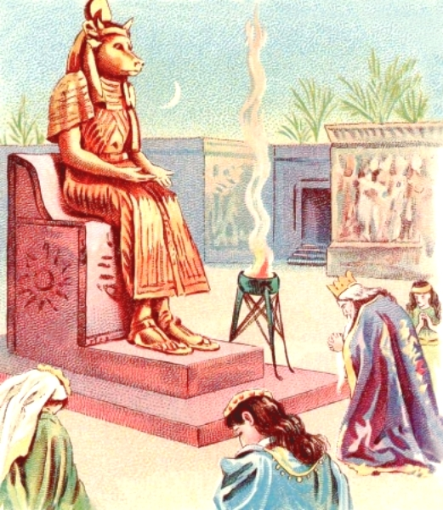
Elías anuncia y confirma el final de Ocozías 2 Reyes 1.15-17
Es patético que un rey cuyo nombre significa “A quien Jehová le sostiene” ¡se volviera a Baal para ser sanado!
27

Slide 28
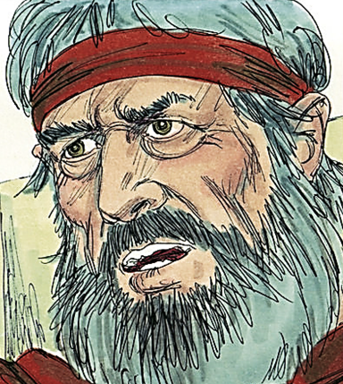
Elías anuncia y confirma el final de Ocozías 2 Reyes 1.15-17
1:3–8 Un varón que tenía vestido de pelo, y ceñía sus lomos con un cinturón de cuero, Elías, encontró a los mensajeros y les envió de vuelta a Ocozías con una reprimenda severa por haber consultado a Baal-zebub y con el anuncio de que no se recobraría de su enfermedad.
28

Slide 29
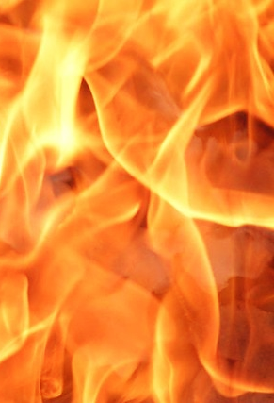
Elías anuncia y confirma el final de Ocozías 2 Reyes 1.15-17
1:9–12 Ocozías respondió enviando a un capitán… con… cincuenta hombres para ordenar a Elías que se presentara ante él de inmediato.
Cuando el capitán dio a conocer la insolente demanda, Dios vindicó a Elías haciendo que cayera fuego… del cielo y destruyó al capitán y a sus cincuenta.
29

Slide 30
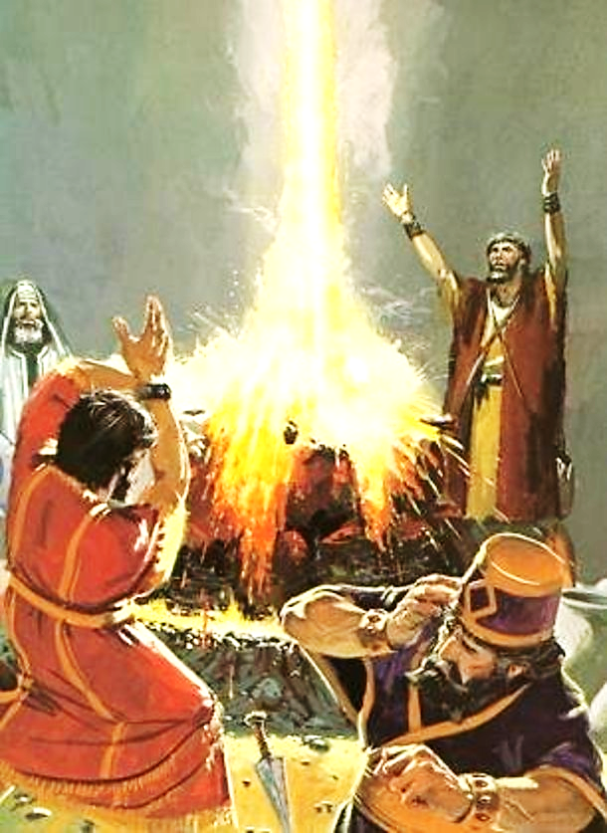
Elías anuncia y confirma el final de Ocozías 2 Reyes 1.15-17
Un segundo capitán con otros cincuenta ordenó a Elías: «¡Desciende pronto!» Pero encontraron la misma respuesta.
Dios había desacreditado previamente a Baal y a sus sacerdotes con fuego del cielo (1 Reyes 18).
30

Slide 31
Elías anuncia y confirma el final de Ocozías 2 Reyes 1.15-17
Ahora esa misma llama celestial destruía a los soldados de Baal que buscaban atacar a Elías.
El profeta tomaba órdenes del verdadero Rey de Israel, y no del usurpador idólatra.
31

Slide 32
Elías anuncia y confirma el final de Ocozías 2 Reyes 1.15-17
No se nos dice específicamente por qué murieron los dos capitanes y sus hombres; quizá como Ocozías, estaban empeñados en destruir a Elías.
32

Slide 33
Elías anuncia y confirma el final de Ocozías 2 Reyes 1.15-17
1:13–16 Solamente hasta que el tercer capitán reconoció humildemente el poder de Elías, se puso de rodillas y pidió misericordia, el profeta recibió instrucciones de parte del ángel de Jehová (Cristo en una aparición preencarnada) de ir y hablar con Ocozías.
33

Slide 34
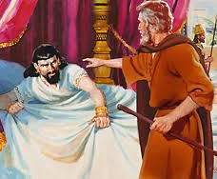
Elías anuncia y confirma el final de Ocozías 2 Reyes 1.15-17
Elías anunció sin temor al rey que no sanaría de su enfermedad porque había tratado al Señor con desprecio yendo a consultar a Baal-zebub.
34

Slide 35
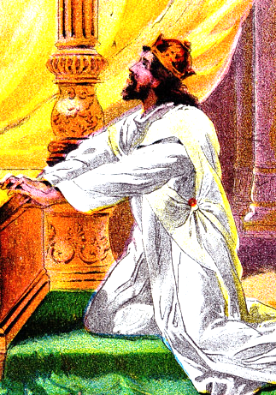
Elías anuncia y confirma el final de Ocozías 2 Reyes 1.15-17
1:17–18 Cuando Ocozías murió, fue sucedido por su hermano Joram, porque Ocozías no tenía hijos que llevaran la corona.
En aquellos días Judá tenía una co-regencia compuesta de Josafat (3:1) y su hijo, llamado también Joram.
35

Slide 36
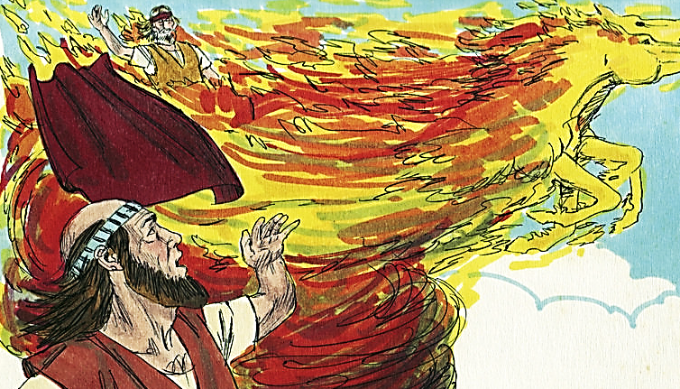
Eliseo sucede a Elías como profeta de Dios 2 Reyes 2.9-18
36

Slide 37
Eliseo sucede a Elías como profeta de Dios 2 Reyes 2.9-18
“Cuando habían pasado, Elías dijo a Eliseo: Pide lo que quieras que haga por ti, antes que yo sea quitado de ti. Y dijo Eliseo: Te ruego que una doble porción de tu espíritu sea sobre mí. El le dijo: Cosa difícil has pedido. Si me vieres cuando fuere quitado de ti, te será hecho así; mas si no, no. Y aconteció que yendo ellos y hablando, he aquí un carro de fuego con caballos de fuego apartó a los dos; y Elías subió al cielo en un torbellino…”
37

Slide 38
Eliseo sucede a Elías como profeta de Dios 2 Reyes 2.9-18
“…Viéndolo Eliseo, clamaba: ¡Padre mío, padre mío, carro de Israel y su gente de a caballo! Y nunca más le vio; y tomando sus vestidos, los rompió en dos partes. Alzó luego el manto de Elías que se le había caído, y volvió, y se paró a la orilla del Jordán. Y tomando el manto de Elías que se le había caído, golpeó las aguas, y dijo: ¿Dónde está Jehová, el Dios de Elías? Y así que hubo golpeado del mismo modo las aguas, se apartaron a uno y a otro lado, y pasó Eliseo…”
38

Slide 39
Eliseo sucede a Elías como profeta de Dios 2 Reyes 2.9-18
“…Viéndole los hijos de los profetas que estaban en Jericó al otro lado, dijeron: El espíritu de Elías reposó sobre Eliseo. Y vinieron a recibirle, y se postraron delante de él. Y dijeron: He aquí hay con tus siervos cincuenta varones fuertes; vayan ahora y busquen a tu señor; quizá lo ha levantado el Espíritu de Jehová, y lo ha echado en algún monte o en algún valle. Y él les dijo: No enviéis. Mas ellos le importunaron, hasta que avergonzándose dijo: Enviad. Entonces ellos enviaron cincuenta hombres, los cuales lo buscaron tres días, mas no lo hallaron. Y cuando volvieron a Eliseo, que se había quedado en Jericó, él les dijo: ¿No os dije yo que no fueseis?” (2º Reyes 2.9–18, RVR60)
39

Slide 40
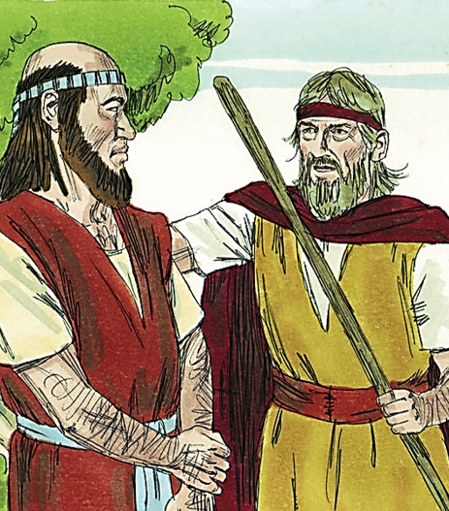
Eliseo sucede a Elías como profeta de Dios 2 Reyes 2.9-18
2:1–6 Había llegado el tiempo de que el ministerio de Elías terminara y Eliseo le sucediera.
Pero Elías debía visitar primero Betel, Jericó y el Jordán. Eliseo insistía fielmente en acompañarle a estos lugares.
En Betel y Jericó, los hijos de los profetas le dijeron a Eliseo que ese día Jehová iba a quitar a Elías «de sobre ti».
40

Slide 41
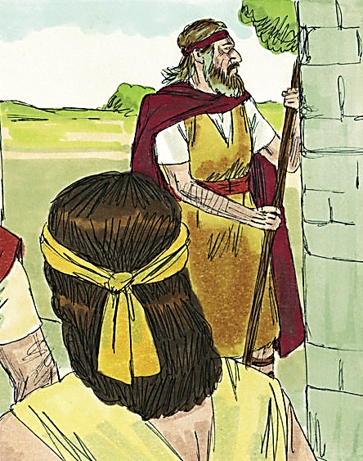
Eliseo sucede a Elías como profeta de Dios 2 Reyes 2.9-18
Esto se refiere a la práctica del discípulo de sentarse a los pies de su maestro; en una situación semejante, como era de esperar, el maestro estaba a la cabeza del discípulo.
Eliseo ya lo sabía y ordenó a los profetas: «¡callad!»
El asunto era demasiado triste y sagrado como para tratarlo.
41

Slide 42
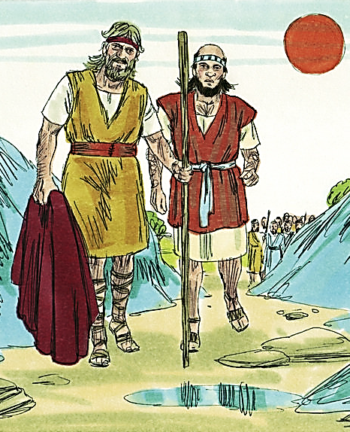
Eliseo sucede a Elías como profeta de Dios 2 Reyes 2.9-18
2:7–9 Desde Jericó, Elías y Eliseo descendieron al río Jordán, seguidos… a lo lejos por cincuenta de los… profetas.
Cuando Elías… golpeó las aguas del Jordán con su manto, las aguas se apartaron a ambos lados y los dos hombres pasaron por lo seco.
42

Slide 43
Eliseo sucede a Elías como profeta de Dios 2 Reyes 2.9-18
Elías había venido de Galaad, al este del Jordán, durante el reinado de Acab, para comenzar su ministerio profético (1 Reyes 17:1).
Ahora que había llegado al fin de su ministerio pasó el Jordán una vez más para ser llevado al cielo.
43

Slide 44
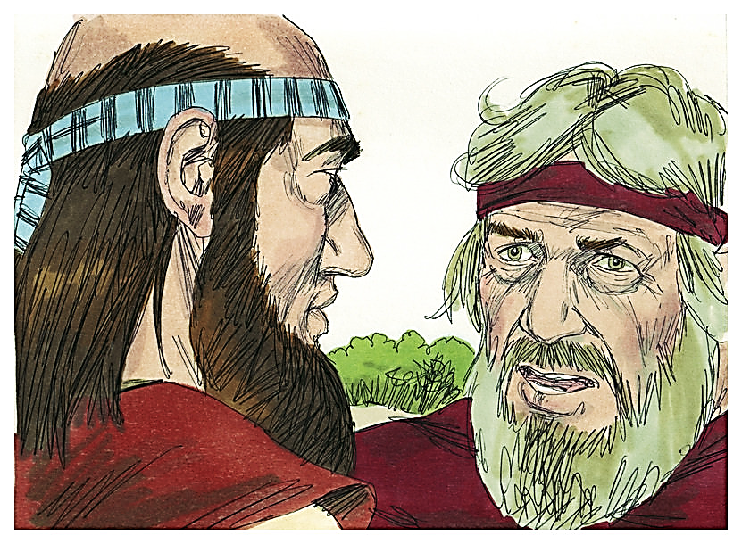
Eliseo sucede a Elías como profeta de Dios 2 Reyes 2.9-18
Animado por la partida del profeta, Eliseo pidió a Elías una porción doble de su espíritu.
La doble porción se refiere al derecho de primogenitura y puede significar aquí que Eliseo deseaba ser su digno sucesor.
44

Slide 45
Eliseo sucede a Elías como profeta de Dios 2 Reyes 2.9-18
Los comentaristas dicen que el cumplimiento de la petición debe verse en el hecho que mientras que Elías llevó a cabo ocho milagros, Eliseo realizó dieciséis.
45

Slide 46
Eliseo sucede a Elías como profeta de Dios 2 Reyes 2.9-18
2:10–12a Elías le dijo que no estaba en su mano conceder la petición y añadió una condición que también estaba más allá de su control: si Eliseo le viera partir, entonces su petición le sería concedida.
Yendo ellos por el camino y hablando, fueron separados por un carro de fuego con caballos de fuego.
46

Slide 47
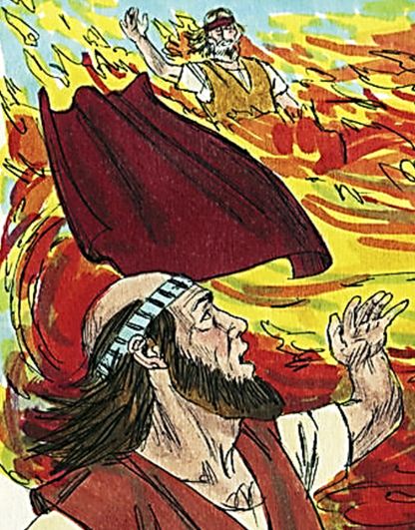
Eliseo sucede a Elías como profeta de Dios 2 Reyes 2.9-18
Luego un torbellino arrebató a Elías… al cielo a la vista de Eliseo.
Eliseo clamaba: ¡Padre mío, padre mío, carro de Israel y su gente de a caballo!
Esto podría indicar que Elías era una arma poderosa en las manos de Dios y la mejor defensa de Israel.
47

Slide 48
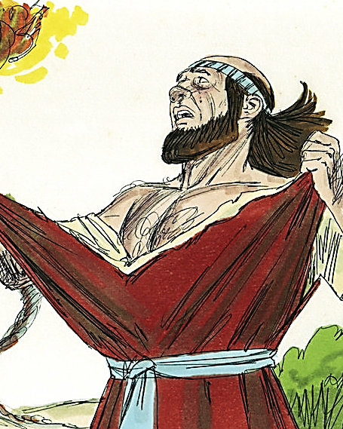
Eliseo sucede a Elías como profeta de Dios 2 Reyes 2.9-18
2:12b–14 Después de romper sus vestidos como muestra de dolor, Eliseo volvió a la orilla este del Jordán, golpeó las aguas con el manto de Elías, y dijo así: ¿Dónde está Jehová, el Dios de Elías?
48

Slide 49
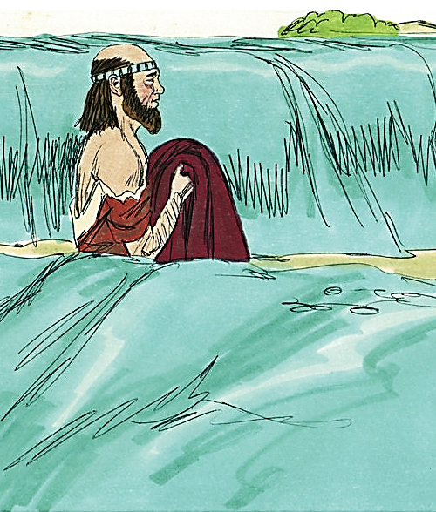
Eliseo sucede a Elías como profeta de Dios 2 Reyes 2.9-18
Esta pregunta no expresa duda o incredulidad; simplemente dio la oportunidad para que Dios manifestara que estaba con Eliseo como había estado con Elías.
49

Slide 50
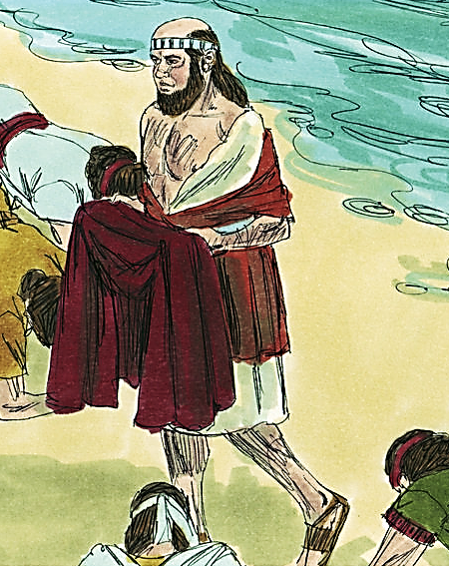
Eliseo sucede a Elías como profeta de Dios 2 Reyes 2.9-18
Las aguas se apartaron, permitiendo así que el profeta volviera a la ribera oeste del río, donde los cincuenta hijos de los profetas esperaban y observaban.
50

Slide 51
Eliseo sucede a Elías como profeta de Dios 2 Reyes 2.9-18
2:15–18 Al ver que las aguas del Jordán se partían, ellos reconocieron que Eliseo era en verdad el sucesor de Elías.
Contra la opinión de Eliseo, insistieron en enviar un grupo a buscar a Elías, pero el viaje resultó en vano, como Eliseo les había advertido.
Si aquellos hombres no hubieran sido testigos del arrebatamiento de Elías, habrían pensado que su ausencia era temporal.
51

Slide 52
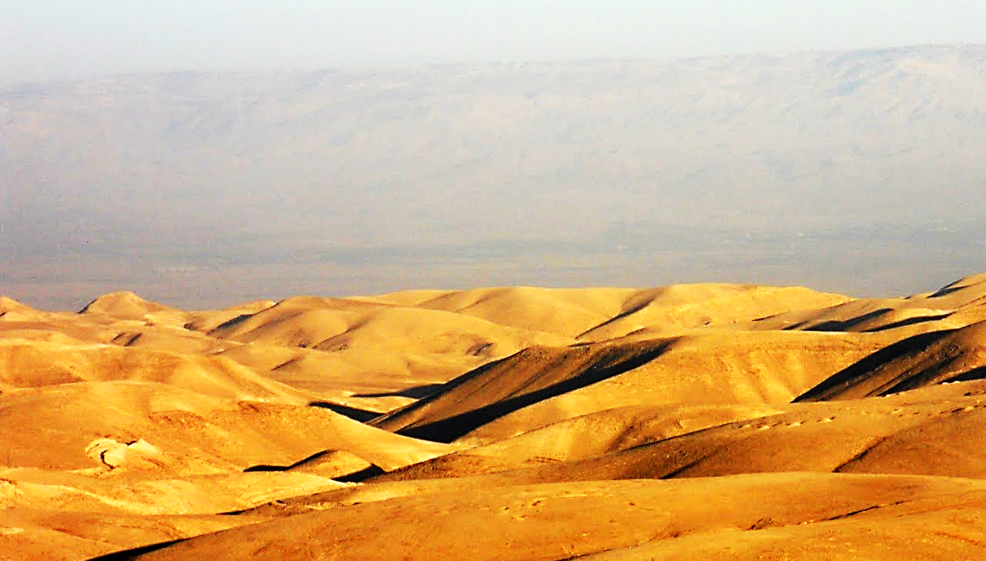
Eliseo predice la victoria de Israel sobre Moab 2 Reyes 3.4-12, 17-19
52

Slide 53
Eliseo predice la victoria de Israel sobre Moab 2 Reyes 3.4-12, 17-19
“Entonces Mesa rey de Moab era propietario de ganados, y pagaba al rey de Israel cien mil corderos y cien mil carneros con sus vellones. Pero muerto Acab, el rey de Moab se rebeló contra el rey de Israel. Salió entonces de Samaria el rey Joram, y pasó revista a todo Israel. Y fue y envió a decir a Josafat rey de Judá: El rey de Moab se ha rebelado contra mí: ¿irás tú conmigo a la guerra contra Moab?...”
53

Slide 54
Eliseo predice la victoria de Israel sobre Moab 2 Reyes 3.4-12, 17-19
“…Y él respondió: Iré, porque yo soy como tú; mi pueblo como tu pueblo, y mis caballos como los tuyos. Y dijo: ¿Por qué camino iremos? Y él respondió: Por el camino del desierto de Edom. Salieron, pues, el rey de Israel, el rey de Judá, y el rey de Edom; y como anduvieron rodeando por el desierto siete días de camino, les faltó agua para el ejército, y para las bestias que los seguían…”
54

Slide 55
Eliseo predice la victoria de Israel sobre Moab 2 Reyes 3.4-12, 17-19
“…Entonces el rey de Israel dijo: ¡Ah! que ha llamado Jehová a estos tres reyes para entregarlos en manos de los moabitas. Mas Josafat dijo: ¿No hay aquí profeta de Jehová, para que consultemos a Jehová por medio de él? Y uno de los siervos del rey de Israel respondió y dijo: Aquí está Eliseo hijo de Safat, que servía a Elías. Y Josafat dijo: Este tendrá palabra de Jehová. Y descendieron a él el rey de Israel, y Josafat, y el rey de Edom.”
(2º Reyes 3.4–12, RVR60)
55

Slide 56
Eliseo predice la victoria de Israel sobre Moab 2 Reyes 3.4-12, 17-19
“Porque Jehová ha dicho así: No veréis viento, ni veréis lluvia; pero este valle será lleno de agua, y beberéis vosotros, y vuestras bestias y vuestros ganados. Y esto es cosa ligera en los ojos de Jehová; entregará también a los moabitas en vuestras manos. Y destruiréis toda ciudad fortificada y toda villa hermosa, y talaréis todo buen árbol, cegaréis todas las fuentes de aguas, y destruiréis con piedras toda tierra fértil.” (2º Reyes 3.17–19, RVR60)
56

Slide 57
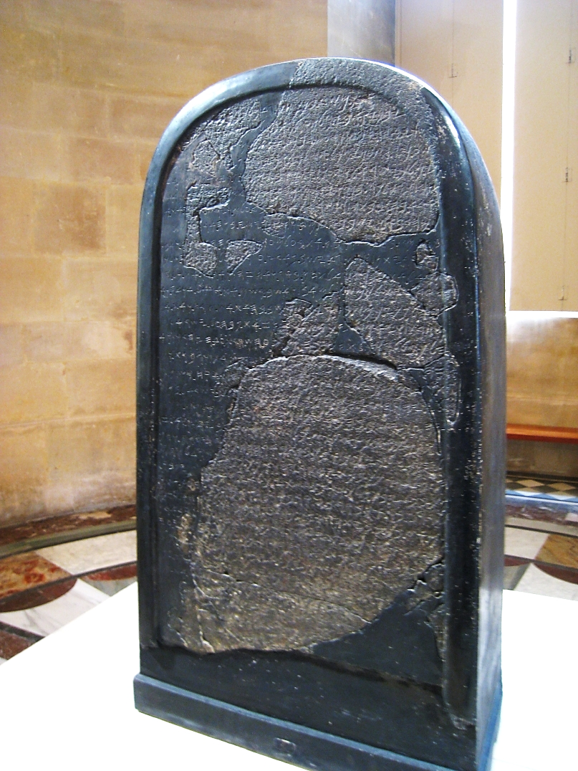
Eliseo predice la victoria de Israel sobre Moab 2 Reyes 3.4-12, 17-19
3:4–9 Bajo el reinado de Acab, el rey de Moab había tenido que pagar cada año tributo a Israel.
Pero muerto Acab, el rey Mesa decidió que había llegado el tiempo estratégico para rebelarse.
La famosa «piedra moabita», descubierta por un misionero alemán en 1868, menciona el sometimiento de Moab a manos de Israel y la exitosa rebelión de Mesa.
57

Slide 58
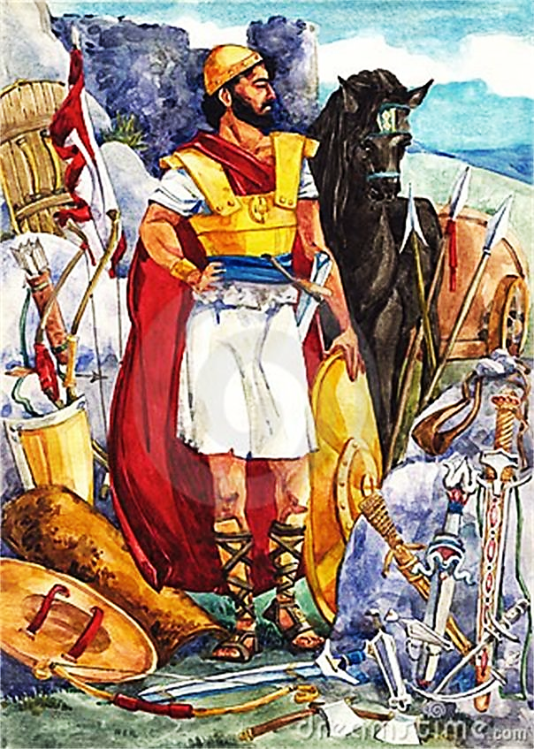
Eliseo predice la victoria de Israel sobre Moab 2 Reyes 3.4-12, 17-19
Ocozías no hizo nada en lo que se refiere a la rebelión de Moab.
Sin embargo, cuando su sucesor Joram llegó al poder, seguidamente trató de poner a Moab bajo su control, porque no deseaba perder el cuantioso tributo.
Joram pidió a Josafat que se le uniera en la batalla, y Josafat reincidió en su necedad (ver 1 Reyes 22, donde Josafat casi pierde la vida por aliarse con Israel).
58

Slide 59
Eliseo predice la victoria de Israel sobre Moab 2 Reyes 3.4-12, 17-19
Decidieron marchar por la orilla oeste del Mar Muerto, hacia el este pasando por Edom y el norte de Moab.
Ya que en aquellos días el Edom era un estado vasallo de Josafat, no fue difícil hacerlo participar en la batalla.
59

Slide 60
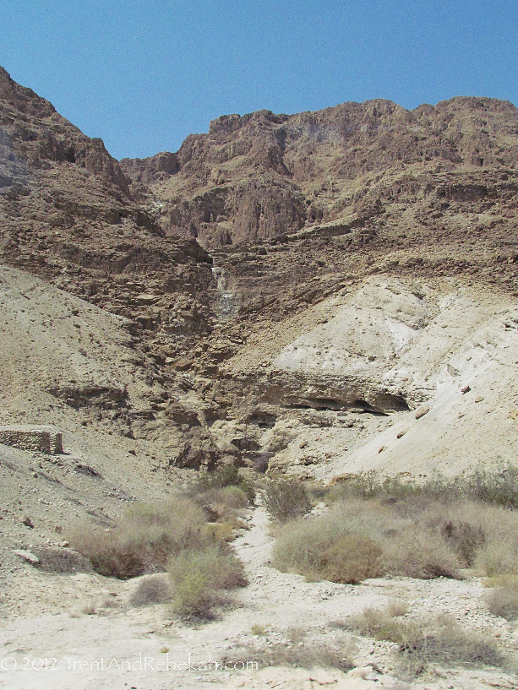
Eliseo predice la victoria de Israel sobre Moab 2 Reyes 3.4-12, 17-19
3:10–12 Acercándose a Moab, el ejército se quedó sin agua.
Joram acusó a Jehová insolentemente por esto, por lo que Josafat sugirió que se consultara a algún profeta de Jehová.
Cuando se supo que Eliseo, el siervo de Elías, estaba cerca, los tres reyes le salieron al encuentro.
60

Slide 61
Eliseo predice la victoria de Israel sobre Moab 2 Reyes 3.4-12, 17-19
3:13–19 Al principio Eliseo protestó que no tenía nada que ver con el rey idólatra de Israel y le sugirió que fuera a los profetas idólatras de su padre.
La respuesta de Joram dejó entrever que no eran los ídolos sino Jehová quien estaba causando el problema.
61

Slide 62
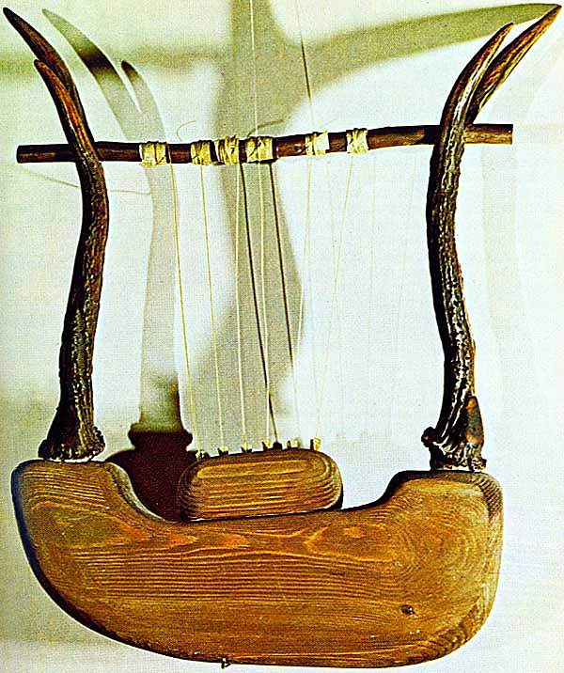
Eliseo predice la victoria de Israel sobre Moab 2 Reyes 3.4-12, 17-19
Por deferencia a Josafat, Eliseo accedió a consultar al Señor.
Mientras el tañedor tocaba, el poder de Dios vino sobre Eliseo y predijo que el valle se llenaría de muchas zanjas no causadas por la lluvia y que los moabitas serían derrotados.
62

Slide 63
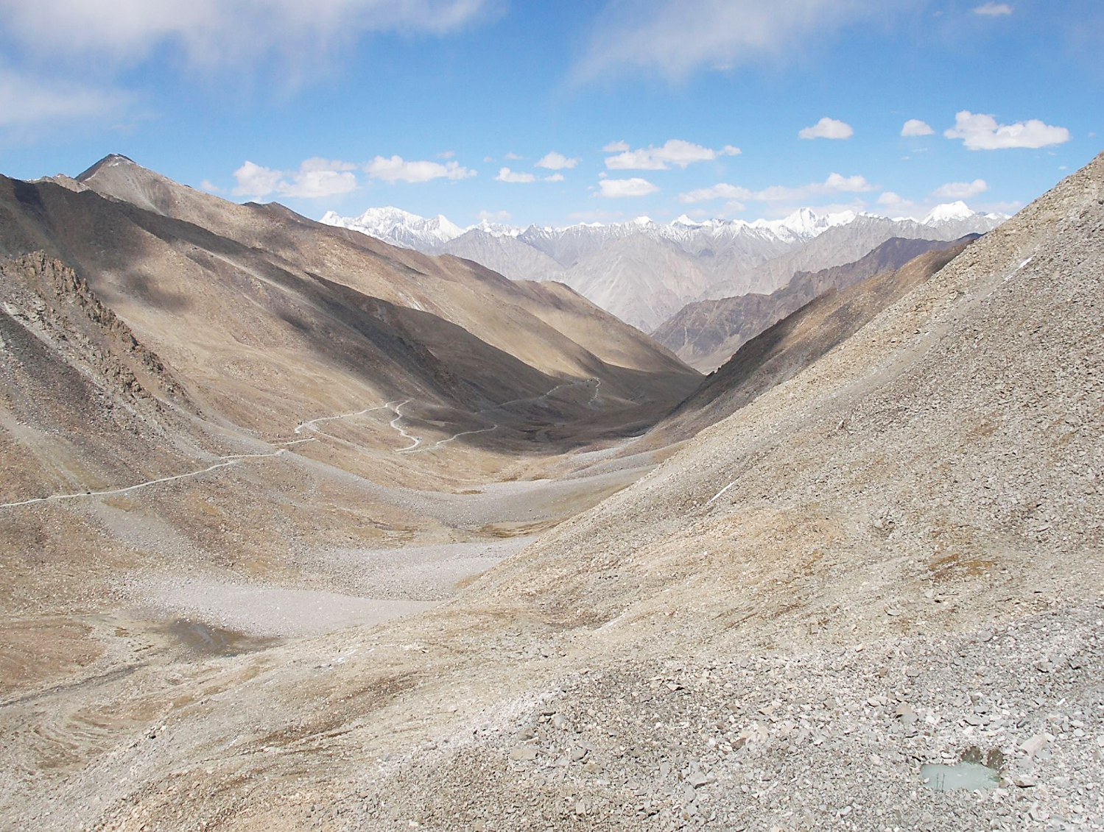
Eliseo predice la victoria de Israel sobre Moab 2 Reyes 3.4-12, 17-19
3:20–25 A la mañana siguiente, el agua entró en el valle viniendo de la parte de Edom.
Al despuntar el alba, el agua se veía como sangre a los ojos de los moabitas y pensaron que los reyes de Israel, Judá y Edom habían peleado entre ellos mismos.
63

Slide 64
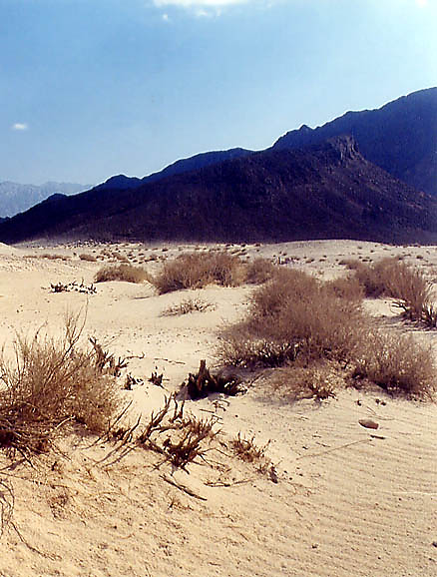
Eliseo predice la victoria de Israel sobre Moab 2 Reyes 3.4-12, 17-19
Cuando se apresuraron para llegar al campamento de Israel para apoderarse del botín, se encontraron frente a un ataque encarnizado.
Los Israelitas llenaron de piedras la tierra de cultivo, cegaron las fuentes y derribaron todos los buenos árboles.
64

Slide 65
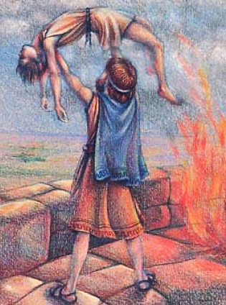
Eliseo predice la victoria de Israel sobre Moab 2 Reyes 3.4-12, 17-19
3:26–27 El rey de Moab, amargado por sus antiguos aliados, los edomitas, y sospechando que su rey no pelearía con tanta entrega como Israel y Judá, trató de penetrar a través de las filas de Edom.
Ante el fracaso de su estratagema, ofreció a su primogénito como sacrificio en el muro de la ciudad para apaciguar a sus dioses, incitar a sus hombres a arreciar la batalla, y atemorizar al enemigo.
65

Slide 66

Eliseo predice la victoria de Israel sobre Moab 2 Reyes 3.4-12, 17-19
Israel quedó pasmado por este sacrificio humano que era, sin duda, una abominación.
Abrumados por Dios o por sus propias conciencias, se retiraron dejando libre a Moab.
66

Slide 67
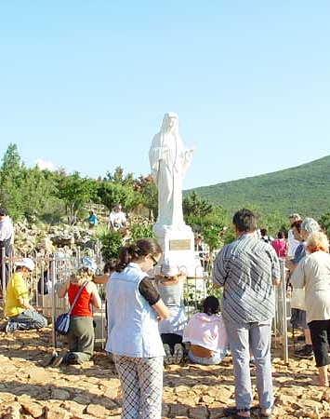
Eliseo predice la victoria de Israel sobre Moab 2 Reyes 3.4-12, 17-19
Nos resta comentar, “Si Israel se conmovió tan profundamente por este suceso, ¿por qué no fue sacudido lo suficiente como para abandonar su propia idolatría?”
Pero la idolatría continuó en Israel y en Judá.
67

Slide 68
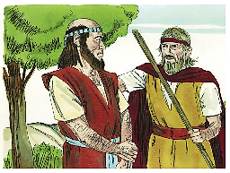
Aplicaciones
Dios usa personas para llevar un mensaje.
  Siempre habrá la necesidad de dirigentes espirituales. Nuestro estudio habla de personas que comunicaron la Palabra de Dios a los hombres.
  Elías y Eliseo son un ejemplo.
68

Slide 69
Aplicaciones
El mensaje de los profetas de Dios es fuente de bendición para los que creen, pero de desastre para los incrédulos.
  El dirigente espiritual puede ayudar en las situaciones comunes de la vida (2.19-22) o en momentos de crisis nacional (3.11).
  Sin embrago, hay miles de personas que no creen en ese mensaje y desprecian la participación de los profetas de Dio.
  Despreciar el mensajero de Dios o su palabra es despreciar a Dios mismo.
69

Slide 70
Aplicaciones
El verdadero dirigente espiritual escucha solamente la palabra de Dios como su guía.
  Ocozías debería haber sido el líder espiritual de su pueblo, pero consultó a Baal-Zebub y murió.
  Elías respondió sólo al ángel; mostró con su acción que es mejor obedecer a Dios antes que a los hombres.
70

Slide 71
Aplicaciones
El dirigente espiritual depende de una relación personal con Dios.
  El “espíritu de Elías” no fue algo que el profeta pudiera dar o enseñar a Eliseo, sino que procedía de una relación especial con Dios (2.9-10).
  La vida de un dirigente espiritual da evidencia de esta relación que otros notan (2.15)
71

Slide 72
Bibliografía
Carson, D., France, R., Motyer, J., & Wenham, G. (2000, c1999). Nuevo comentario Bíblico : Siglo veintiuno (electronic ed.) (Lc 6.20-26). Miami: Sociedades Bı́blicas Unidas.
Douglas, J.D. Nuevo Diccionario Bíblico : Primera Edición. Miami: Sociedades Bíblicas Unidas, 2000.
LBLA Mapas, electronic ed. La Habra, CA: Foundation Publications, Inc., 2000.
Lockward, Alfonso. Nuevo Diccionario De La Biblia. Miami: Editorial Unilit, 2003.
Mapas De La Biblia Caribe, electronic ed. Nashville: Editorial Caribe, 2000, c1998.
Martínez, Mario, et al, eds. El Expositor Bíblico: La Biblia, Libro por Libro, Maestros de jóvenes y Adultos, Volumen 5, 5nta Ed. El Paso, Texas: Casa Bautista de Publicaciones, 2007, c1995.
Nelson, Wilton M. y Juan Rojas Mayo, Nelson Nuevo Diccionario Ilustrado De La Biblia, electronic ed. Nashville: Editorial Caribe, 2000, c1998.
Vine, W.E. Vine Diccionario Expositivo De Palabras Del Antiguo Y Del Nuevo Testamento Exhaustivo, electronic ed. Nashville: Editorial Caribe, 2000, c1999.
Carro, Daniel et al. Comentario bı́blico mundo hispano 1 Reyes, 2 Reyes, y 2 Crónicas. 1. ed. El Paso, TX: Editorial Mundo Hispano, 1993. Print.
Wiersbe, W. W. (1995). Bosquejos expositivos de la Biblia: Antiguo y Nuevo Testamento (electronic ed.). Nashville: Editorial Caribe.
MacDonald, W. (2004). Comentario Bíblico de William MacDonald: Antiguo Testamento y Nuevo Testamento (46). Viladecavalls (Barcelona), Espa±a: Editorial CLIE. Φ
Porter, R. (2005). Estudios Bı́blicos ELA: (2 Reyes). Puebla, Pue., México: Ediciones Las Américas, A. C.
72
Notes:
72

Slide 73
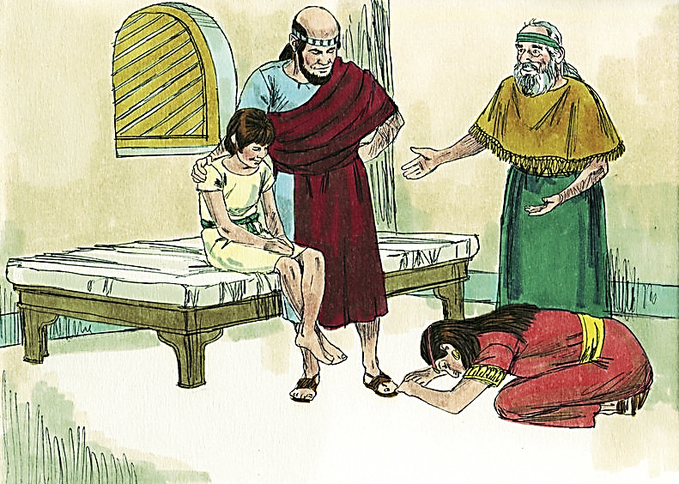

Unidad 13: El Profeta Eliseo
Estudio 41:
Satisfacer Necesidades Concretas
(2 Reyes 4.1 a 6.7)
29 de octubre de 2013
Próximo Estudio
La Biblia Libro por Libro, CBP®
Iglesia Bíblica Bautista de Aguadilla

Slide 74


